Slide 1
I sensi dell’assistere: un senso per una professione in divenire
edoardo manzoni
OPI Treviso
12 maggio 2022

Slide 2
Le parole
I sensi
Il Senso
Il divenire

Slide 3
Cambiamento e complessità
Cambiamento e Complessità sono le cifre esplicative e definitorie del XXI° secolo
L’assistenza infermieristica è sospesa tra immanenza e trasformazione
Il cambiamento e la complessità sono solo una parte del divenire

Slide 4
Eternità e Divenire
E’ impossibile bagnarsi due volte nello stesso fiume, afferma Eraclito.
Dopo la prima volta, sia il fiume (nel suo perenne scorrere) sia l'uomo (nel suo perenne divenire) non sono più gli stessi.
«A chi discende nello stesso fiume sopraggiungono acque sempre nuove»; «Noi scendiamo e non scendiamo nello stesso fiume, noi stessi siamo e non siamo.» (Eraclito, DK FR 50).
Anzi un suo discepolo, Cratilo obiettò al suo maestro che in effetti non ci si può bagnare nello stesso fiume neppure una sola volta poiché l'acqua che bagna il piede non è più la stessa che bagna la caviglia.
La scienza, e solo tardamente la scienza infermieristica, e quindi la professione infermieristica, vive tutta qui, ponendo attenzione al rapporto tra eternità e divenire, come dualismo o anche non-dualismo essenziale alla definizione stessa della filosofia e della scienza.
Questa attenzione è un dovere morale, nella ricerca di emancipazione dalla sostanza primigenia.

Slide 5
Immanenza e Divenire
L’uomo è sempre uguale a sé stesso ( dimensione antropologica)
L’uomo è sempre diverso da sé stesso ( dimensione ontologica)

Slide 6
Una definizione di divenire per la disciplina infermieristica
ll divenire, inteso come mutamento, movimento, scorrere senza fine della esperienza assistenziale, implica un cambiamento non solo nello spazio, come nel significato originario, ma anche nel tempo. Sono le dimensioni spaziotemporali che qualificano il divenire.
La problematicità della definizione del divenire inizialmente nasce dalla considerazione che la sostanza primigenia – ovvero, l’essere con la sua caratteristica intrinseca dell’assistere - deve concepirsi come unica, immobile ed immutabile: l’assistenza, la sua necessità, la sua essenza di umanità sono fermi nel tempo e nello spazio.
L’assistere è una dimensione ontologica dell’uomo, immutabile al tempo e allo spazio. Essa tuttavia proprio nel tempo e nello spazio, realizza il suo svolgersi anche attraverso discipline di specificazione.
Ma se così è, come si spiega la nascita da essa della molteplicità delle cose? Come si spiega la continua evoluzione delle cure? Il suo evolversi e trasformarsi nei secoli e il suo essere e non essere al contempo, rendono inefficace una definizione scientifica di immutabilità.
Avvicinandoci ai giorni d’oggi, nelle costruzioni epistemologiche contemporanee, il divenire rappresenta non solo la continua trasformazione di una realtà ma anche la sua essenza immutabile e imperitura. L’acqua è al contempo sempre diversa e sempre la medesima. Il divenire nella sua inesorabile evoluzione ha in sé un sostrato ]: esso è ciò che permane nonostante il mutare. Un essere umano, per esempio, da essere giovane diventa vecchio, da autosufficiente a dipendente, da sano a malato; dunque ha subito una mutazione, ma sempre dello stesso essere umano stiamo parlando che quindi possiamo definire come sostrato.

Slide 7
L’assistenza infermieristica, è un fenomeno scientifico che mantiene ferma la sua attenzione al sostrato umano pur costruendo una scienza capace di rispondere alle sue trasformazioni, nei più affascinanti brividi di evoluzione tecnica.

Slide 8
Il sostrato e l’assitere
Ad-sistere
ADSUM
composto del prefisso ad-, stare,a, verso, e da sum, essere
È, per l’infermiere, uno stare verso completo totale di scelta umana, sensoriale, di promessa etica, di capacità scientifica
E’ una necessità ed una scelta

Slide 9
Adsum e scelta
E’ una necessità volta a giustificare sé stesso, la propria identità eccentrica, l’essenza stessa dell’essere umano e del suo vivere;
E’ una scelta, una promessa fatta all’Uomo, che diviene professione capace di cogliere l’alterità. E’ la scelta di giocare tutto sé stesso con i propri sensi e le loro interpretazioni per trasformare l’>Oggetto in soggetto

Slide 10
Adsum ed alterità
Stare di fronte all’Alterità, all’Altro per ritrovare il Senso di sé stesso
Altro, ci insegna Ricoeur (1990), ha due interpretazioni principali nella lingua latina:
Alius
Alter
Questo percorso che porta da alius ad alter è una tensione etica che da senso alla relazione assistenziale;
E’ un percorso che muove e si nutre dei sensi

Slide 11
L’Adsum sospinge lungo il percorso che va da Alius ad Alter
Uno stare che è una presenza totale, ostinata, a volte non voluta e subita ma piena e fruttuosa, fatta di misura oltre ogni misura. Una presenza sensoriale.
È in questo stare che vivono i sensi, è in questo stare che si com-prende il Senso

Slide 12
I sensi
Il tatto
Il tatto è quel senso, mediante il quale, noi percepiamo la forma, la consistenza, il peso ed il colore dei corpi. E’ il senso più vero per l’assistere : esso non mente, contiene, spinge, sorregge, ferma ……
L’odorato
Il senso dell’olfatto o dell’odorato ci fa percepire l’odore dei corpi. Ci dice dell’altro, del suo bisogno e della sua paura; racconta il profumo e l’acre dell’abbandono. L’etimologia di profumo, francese, ricorda lo spandersi, l’avvolgere una relazione assistenziale
Il gusto
Il senso del gusto serve a rivelarci il sapore dei vari corpi. Il bacio, il cibo, l’acqua, definiscono la condivisione principio e fine di ogni assistere. Gustare, per sé e per gli altri, è luogo di intimità e verità
L’udito
Il senso dell’udito ci permette di percepire i suoni ed i rumori. E’ il luogo dell’ascolto, penuria del nostro tempo, che coglie il detto, il non detto e l’indicibile. Udire per sentire.
La vista
Il senso della vista ci rivela il colore la forma, le dimensioni degli oggetti ed il posto che essi occupano nello spazio. «L’anima è la nostra dimora; i nostri occhi sono le sue finestre» (Gibran 1927).

Slide 13
Il Gesto, dai sensi al Senso
La dimensione antropologica e la dimensione ontologica dell’uomo trovano la loro sintesi nel Gesto
Il Gesto è ponte di riconciliazione
Il gesto vive dei sensi
Nel Gesto i sensi costruiscono il Senso

Slide 14
Il Gesto
Il processo dell’Adsum da alius a alter richiede dei Gesti.
Nel Gesto convivono:
Intenzionalità ( scienza)
Intensità ( passione, coscienza)

Slide 15
Il gesto non è un’azione. E’ qualcosa di più e di diverso.
In ambito di cura, il gesto assume valore teorico di guida, indirizzo, senso, e relazione.
Il gesto è luogo di senso sia per chi lo effettua e sia per chi lo riceve.
L’uomo ha sua dignità, ricorda Spaemann, che non può essere data o tolta poiché è caratteristica ontologica costitutiva.
I gesti di assistenza possono però calpestare o sollevare la dignità della persona che abbiamo preso in carico, dando concreto significato al concetto di alterità.
La persona che riceve un gesto non riceve solo una risposta alle proprie necessità, ma sente la sua dignità sollevarsi, il suo essere persona confermarsi, la sua vita gemere.
Inoltre il gesto fa nascere dignità anche in chi lo effettua e non solo a chi lo contempla ricevendolo. Ecco la nostra straordinaria potenzialità
I gesti più veri coinvolgono i sensi

Slide 16
Coltivando una relazione sensoriale, attraverso la gestualità infermieristica della dimensione antropologica, noi perveniamo alla immanenza della dimensione antropologica e diamo Senso alla nostra scienza e alla nostra professione
Così si realizza il divenire

Slide 17
Attraverso il gesto, composto anche dalla più banale azione come portar la tazzina del caffè col piattino, celebriamo che “la persona umana costituisce non solo il valore più alto, ma la finalità stessa della storia”
Il gesto cambia definitivamente le due parti che lo hanno vissuto.
Il cambiamento, se nasce da una valorizzazione della dignità, rende sia l’operatore che il destinatario, nuovi uomini, più consapevoli di sé e del loro essere nel mondo.

Slide 18
Conclusioni
I sensi dell’assistere, nella più ardita scienza infermieristica, generano il Senso di una professione che affonda le proprie radici nel passato e genera fervide foglie di futuro
Un percorso vissuto nel quotidiano, nell’istante, nell’occasionale; nel toccare, vedere, gustare, udire, odorare

Slide 19
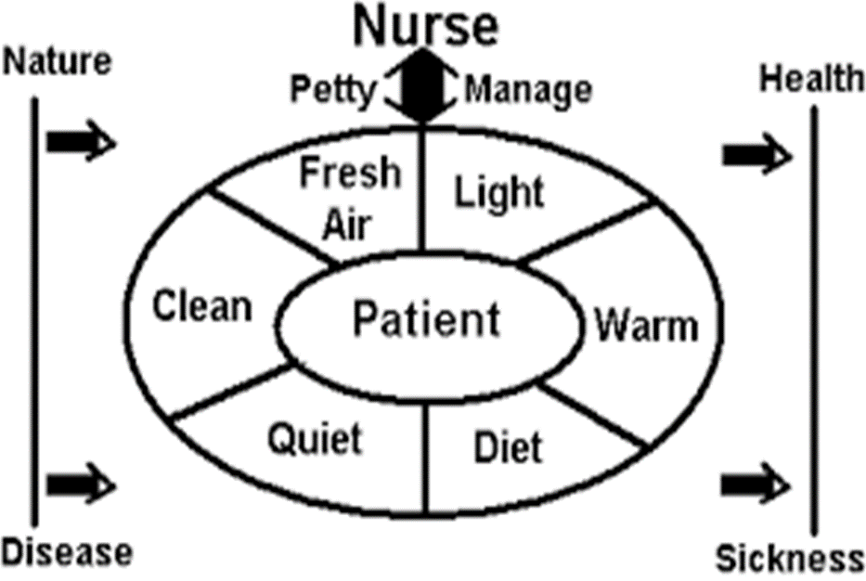

Slide 20
“Nelle piccole cose quotidiane è nascosto il vertiginoso senso della trascendenza” (Pavel Florenskij, 1934)

